Slide 1

注目于永恒
（2）

Slide 2
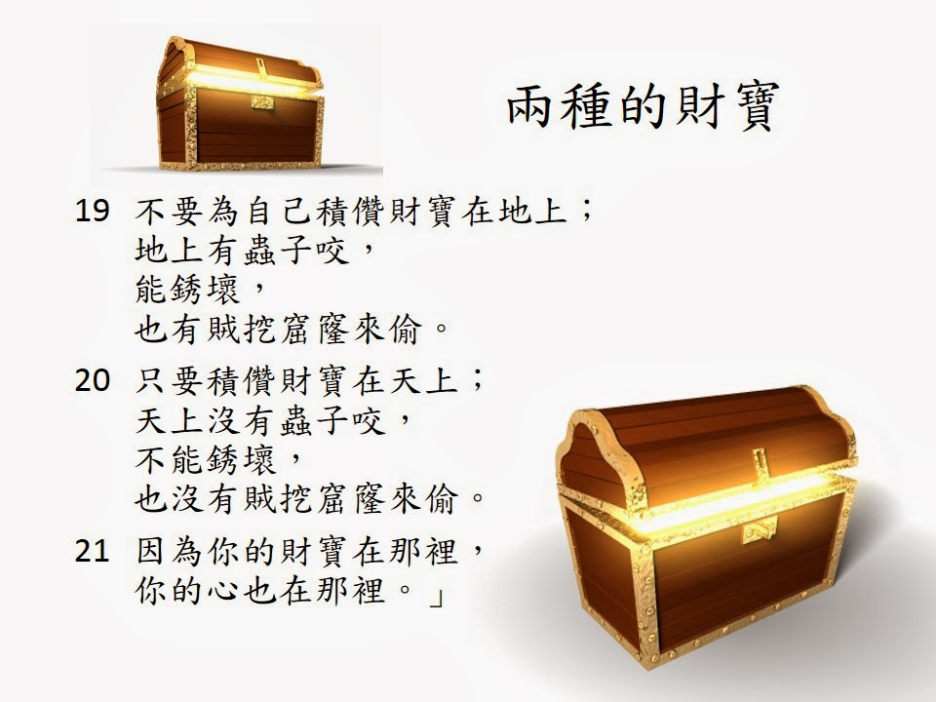
马太福音第6章
（马太福音第6章）
¹⁹ 不要为自己积攒财宝在地上；地上有虫子咬，能锈坏，也有贼挖窟窿来偷。
²⁰ 只要积攒财宝在天上；天上没有虫子咬，不能锈坏，也没有贼挖窟窿来偷。
²¹ 因为你的财宝在那里，你的心也在那里。

Slide 3
本乎恩因着信的福音（4）
因著基督徒與基督聯合同為神的後嗣，神在基督里已經賜給他們一切恩典。Because Christians are joint-heirs with Christ, God has bestowed on them every spiritual blessing,

Slide 4
本乎恩因着信的福音（4）
（就是屬靈的福氣，包括公義、祝福、圣洁、属神的性情、天父无条件的接纳、医治、智慧、能力等等）。(i.e., grace, including righteousness from God, all blessings, holiness, godly nature, unconditional love and acceptance of God, healing, wisdom, power, etc.)

Slide 5
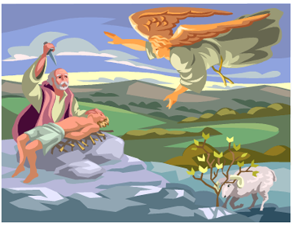
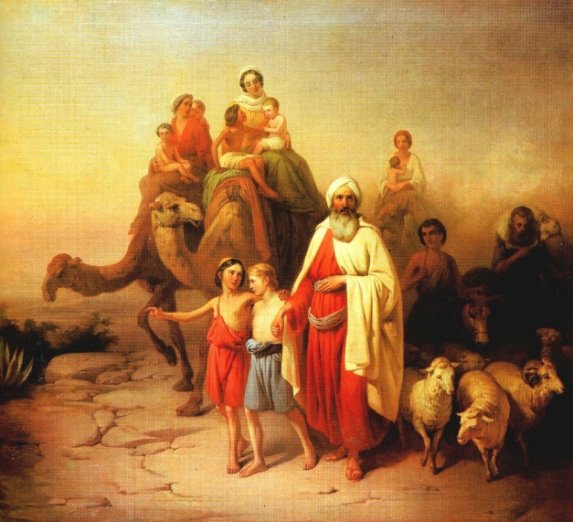
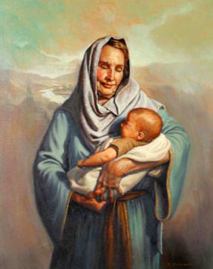
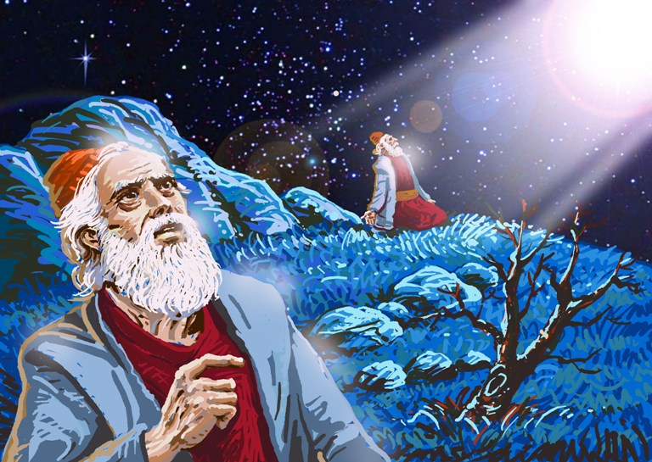
希伯来书第11章
¹ 信就是所望之事的实底，是未见之事的确据。² 古人在这信上得了美好的證据。

Slide 6
希伯来书第11章
⁸ 亚伯拉罕因着信，蒙召的时候就遵命出去，往将来要得为业的地方去；出去的时候，还不知往那里去。
⁹ 他因着信，就在所应许之地作客，好象在异地居住帐棚，与那同蒙一个应许的以撒、雅各一样。

Slide 7
希伯来书第11章
¹⁰ 因为他等候那座有根基的城，就是神所经营所建造的。
…
¹³ 这些人都是存着信心死的，并没有得着所应许的；却从远处望见，且欢喜迎接，又承认自己在世上是客旅，是寄居的。

Slide 8
创世纪12章
¹ 耶和华对亚伯兰说：你要离开本地(thy land)、本族 (thy kindred)、父家 (the house of thy father)，往我所要指示你的地去。
² 我必叫你成为大国。我必赐福给你，叫你的名为大；你也要叫别人得福。

Slide 9
创世纪12章
³ 为你祝福的，我必赐福与他；那咒诅你的，我必咒诅他。地上的万族都要因你得福。
⁴ 亚伯兰就照着耶和华的吩咐去了；罗得也和他同去。亚伯兰出哈兰的时候年七十五岁。

Slide 10
创世纪12章
⁵ 亚伯兰将他妻子撒莱和姪儿罗得，连他们在哈兰所积蓄的财物、所得的人口，都带往迦南地去。他们就到了迦南地。
⁶ 亚伯兰经过那地，到了示剑地方、摩利橡树那里。那时迦南人住在那地。

Slide 11
创世纪12章
⁷ 耶和华向亚伯兰显现，说：我要把这地赐给你的后裔。亚伯兰就在那里为向他显现的耶和华筑了一座坛。
⁸ 从那里他又迁到伯特利 (House of God) 东边的山，支搭帐棚；西边是伯特利，东边是艾 (mass, heap)。他在那里又为耶和华筑了一座坛，求告耶和华的名。

Slide 12
创世纪13章
¹ 亚伯兰带着他的妻子与罗得，并一切所有的，都从埃及上南地去。
² 亚伯兰的金、银、牲畜极多。

Slide 13
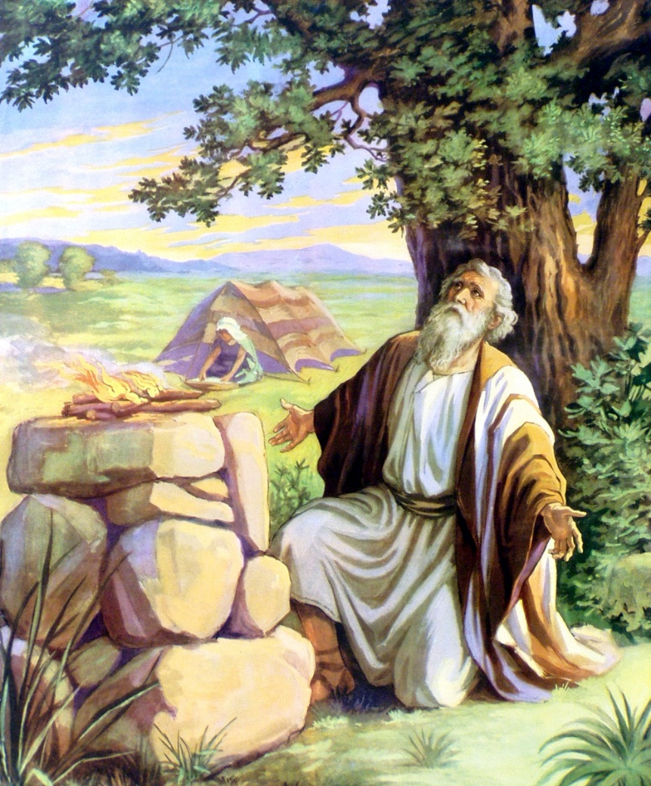
创世纪13章
³ 他从南地渐渐往伯特利去，到了伯特利和艾的中间，就是从前支搭帐棚的地方，
⁴ 也是他起先筑坛的地方；他又在那里求告耶和华的名。

Slide 14
创世纪13章
⁵ 与亚伯兰同行的罗得也有牛群、羊群、帐棚。
⁶ 那地容不下他们；因为他们的财物甚多，使他们不能同居。
⁷ 当时，迦南人与比利洗人在那地居住。亚伯兰的牧人和罗得的牧人相争。

Slide 15
创世纪13章
⁸ 亚伯兰就对罗得说：你我不可相争，你的牧人和我的牧人也不可相争，因为我们是骨肉(原文作弟兄)。
⁹ 遍地不都在你眼前么？请你离开我：你向左，我就向右；你向右，我就向左。

Slide 16
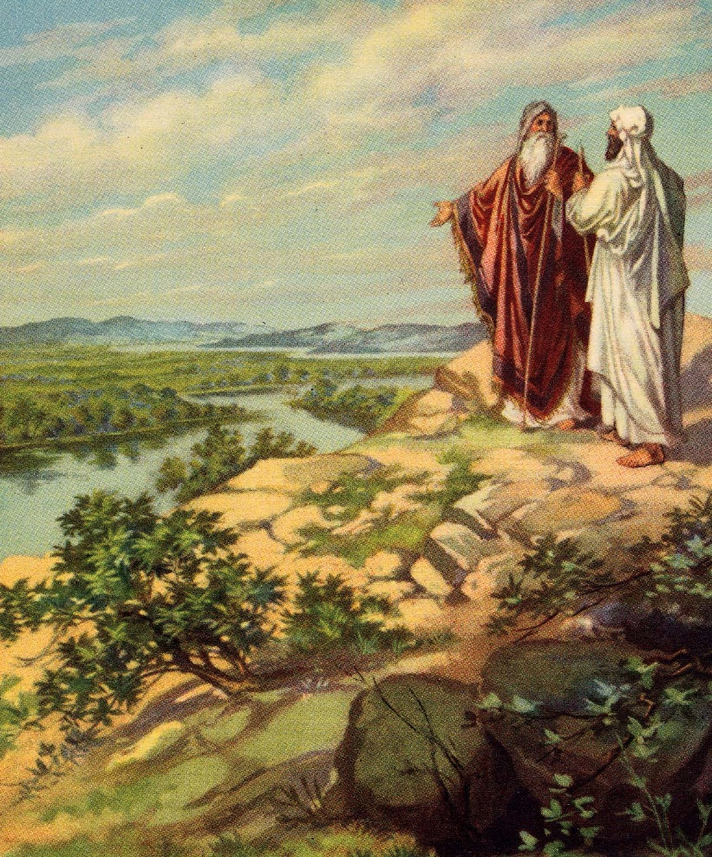
创世纪13章
¹⁰ 罗得举目看见约但河的全平原，直到琐珥，都是滋润的，那地在耶和华未灭所多玛、蛾摩拉以先如同耶和华的园子，也象埃及地。

Slide 17
创世纪13章
¹¹ 于是罗得选择约但河的全平原，往东迁移；他们就彼此分离了。
¹² 亚伯兰住在迦南地，罗得住在平原的城邑，渐渐挪移帐棚，直到所多玛。¹³ 所多玛人在耶和华面前罪大恶极。

Slide 18
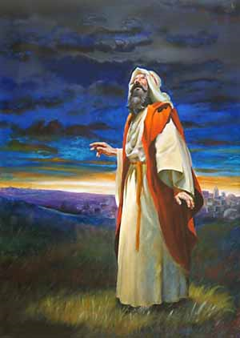
创世纪13章
¹⁴ 罗得离别亚伯兰以后，耶和华对亚伯兰说：从你所在的地方，你举目向东西南北观看；¹⁵ 凡你所看见的一切地，我都要赐给你和你的后裔，直到永远。

Slide 19
创世纪13章
¹⁶ 我也要使你的后裔如同地上的尘沙那样多，人若能数算地上的尘沙纔能数算你的后裔。¹⁷ 你起来，纵横走遍这地，因为我必把这地赐给你。¹⁸ 亚伯兰就搬了帐棚，来到希伯崙幔利的橡树那里居住，在那里为耶和华筑了一座坛。

Slide 20
创世纪14章
¹ 当暗拉非作示拿王，亚略作以拉撒王，基大老玛作以拦王，提达作戈印王的时候，² 他们都攻打所多玛王比拉、蛾摩拉王比沙、押玛王示纳、洗扁王善以别，和比拉王；比拉就是琐珥、、、⁴ 他们已经事奉基大老玛十二年，到十叁年就背叛了。

Slide 21
创世纪14章
¹¹ 四王就把所多玛和蛾摩拉所有的财物，并一切的粮食都掳掠去了；¹² 又把亚伯兰的姪儿罗得和罗得的财物掳掠去了。当时罗得正住在所多玛。¹³ 有一个逃出来的人告诉希伯来人亚伯兰；亚伯兰正住在亚摩利人幔利的橡树那里。幔利和以实各并亚乃都是弟兄，曾与亚伯兰联盟。

Slide 22
创世纪14章
¹⁴ 亚伯兰听见他姪儿(原文作弟兄)被掳去，就率领他家里生养的精练壮丁叁百一十八人，直追到但，¹⁵ 便在夜间，自己同仆人分队杀败敌人，又追到大马色左边的何把，¹⁶ 将被掳掠的一切财物夺回来，连他姪儿罗得和他的财物，以及妇女、人民也都夺回来。

Slide 23
创世纪14章
¹⁷ 亚伯兰杀败基大老玛和与他同盟的王回来的时候，所多玛王出来，在沙微谷迎接他；沙微谷就是王谷。
¹⁸ 又有撒冷王麦基洗德带着饼和酒出来迎接；他是至高神的祭司。

Slide 24
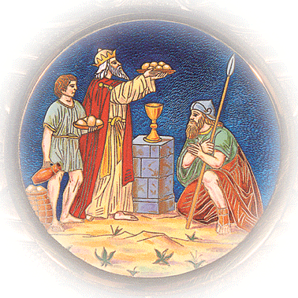
创世纪14章
¹⁹ 他为亚伯兰祝福，说：愿天地的主、至高的神赐福与亚伯兰！²⁰ 至高的神把敌人交在你手里，是应当称颂的！亚伯兰就把所得的拿出十分之一来，给麦基洗德。

Slide 25
创世纪14章
²¹ 所多玛王对亚伯兰说：你把人口给我，财物你自己拿去罢！
²² 亚伯兰对所多玛王说：我已经向天地的主---至高的神耶和华起誓：

Slide 26
创世纪14章
²³ 凡是你的东西，就是一根线、一根鞋带，我都不拿，免得你说：我使亚伯兰富足！
²⁴ 只有仆人所吃的，并与我同行的亚乃、以实各、幔利所应得的分，可以任凭他们拿去。

Slide 27
马太福音第6章
（马太福音第6章）
¹⁹ 不要为自己积攒财宝在地上；地上有虫子咬，能锈坏，也有贼挖窟窿来偷。
²⁰ 只要积攒财宝在天上；天上没有虫子咬，不能锈坏，也没有贼挖窟窿来偷。
²¹ 因为你的财宝在那里，你的心也在那里。

